Slide 1
Wir suchen dich.

Slide 2
Warum CONENGA?
Wir als CONENGA Group verbinden das breite Kompetenzspektrum und Leistungsangebot der eng zusammenarbeitenden Gruppen-unternehmen und bündeln damit Kompetenzen von der Strategie und Organisationsentwicklung über Verfahrenstechnik, Regelungstechnik, Digitalisierung bis zum Prozessmanagement.
Warum CONENGA? Wir bieten dir…
den direkten Einstieg bei Kundenprojekten und entsprechend abwechslungsreiche und fordernde Arbeit.
die Möglichkeit, mit deiner Arbeit einen substanziellen Beitrag zum Klimaschutz zu leisten.
die Chance, dich in den vielfältigen, in unserer Organisation verknüpften Kompetenzfeldern gesamthaft zu entwickeln, dich aber gleichzeitig auch in deiner Kernkompetenz zu verbessern.
das Angebot, bei uns auch in F&E zu arbeiten und deine wissenschaftliche Abschlussarbeit zu verfassen.
unsere Corporate Culture, die von unserer Diversität und unserem leistungsorientierten, humorvollen und kollegialen Miteinander geprägt ist.
ein ausgesprochen hohes Maß an Flexibilität, das dir das Kombinieren von Studium und Arbeitsalltag leicht macht.

Slide 3
Wen wir suchen
Derzeit sind wir auf der Suche nach Studierenden, die schon während ihres Studiums bei uns einsteigen oder mit dem fertigen Abschluss direkt starten wollen und an einem mittel- bis langfristigen Engagement interessiert sind. Wir suchen Persönlichkeiten mit Leidenschaft, fundiertem Verständnis und fachlichem Tiefgang. Bei uns sind Spezialist*innen bestens aufgehoben, die auch gerne mit Expert*innen anderer Gebiete zusammenarbeiten und den Austausch über die eigene Kernkompetenz hinaus pflegen und schätzen.
Du interessierst dich für innovative, abwechslungs- reiche und eigenständige Arbeit in einer schnell wachsenden Unternehmensgruppe und bist bereit, dich selbst laufend weiterzuentwickeln, um den sich verändernden Anforderungen unserer Arbeit gerecht zu werden.
Du zeichnest dich durch Integrität, Ehrlichkeit und Verlässlichkeit aus und schätzt schnelles Feedback und echte Wertschätzung.
Du schätzt interdisziplinäres Arbeiten in Teams mit Fokus auf dem effektiven, effizienten und nachhaltigen Lösen von Kundenproblemen.
Du bist engagierte Student*in oder weist einen sehr guten technischen (Verfahrenstechnik, Maschinenbau, Energietechnik, Elektrotechnik, Informatik, Physik, Chemie, …) oder betriebswirtschaftlichen Hochschulabschluss bei technischem Interesse auf.
Du bringst Leidenschaft für echte
Nachhaltigkeit mit und möchtest
mit deiner Arbeit einen substanziellen
Beitrag zu einer positiven Veränderung unserer Gesellschaft leisten.

Slide 4
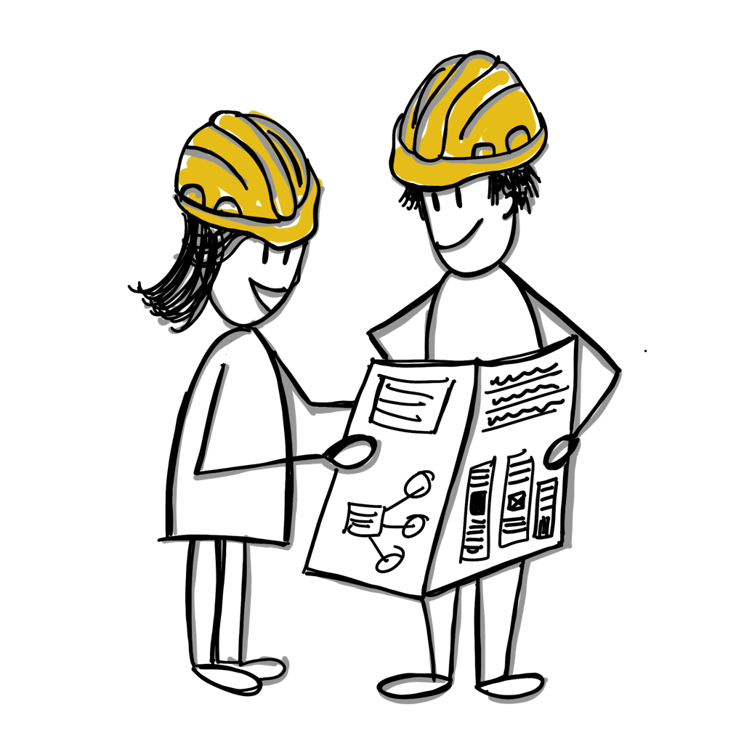
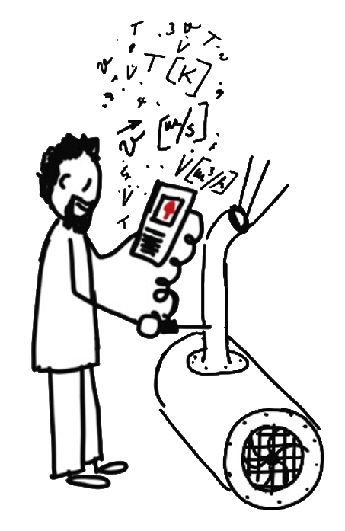
Deine Aufgaben bei uns als Techniker*in
Digitalisierung, IT, Implementierung eigener Cloud Produkte
Verfahrenstechnische Beratung
Umbau von Anlagen, Inbetriebnahme und Funktionstests vor Ort – in ganz Europa
Softwareentwicklung, IIoT-Lösungen
Statusanalyse von bestehenden Anlagen
Entwicklung regelungstechnischer Konzepte (MPC, AI), Automatisierung, Anwendung eigener regelungstechnischer Produkte
Verfahrenstechnische Optimierung unter Nutzung modernster Verfahren
Deine Arbeit kann je nach Beschäftigungsverhältnis, Ausbildung und Erfahrung einen oder mehrere dieser Bereiche sowie der folgend beschriebenen Management-Aufgaben umfassen.
Natürlich gibt es auch über die gelisteten Punkte hinausgehende Beschäftigungsfelder wie beispielsweise die Mitarbeit an Forschung und Entwicklung – lass uns gerne in deiner Bewerbung wissen, was dich interessiert!

Slide 5
Deine Aufgaben bei uns als Berater*in
Strategieberatung von Kunden
Bei uns hast du natürlich auch die Möglichkeit, stärker in vorwiegend wirtschaftlich geprägten Aufgabenfeldern tätig zu sein. Grundsätzlich ist zu beachten, dass wir keine harte Trennung zwischen eher technischen und wirtschaftlichen Aufgabenbereichen haben, sondern hier einen fließenden Übergang etabliert haben.
Das heißt, dass kompetenzübergreifendes Denken und Agieren bei uns notwendig ist, um den vielschichtigen Anforderungen unserer Arbeit gerecht zu werden. Dementsprechend wirst du sowohl als Techniker*in als auch als Berater*in Aufgaben aus beiden Bereichen übernehmen und in deiner Arbeit stets einen Blick aufs große Ganze haben.
Projektmanagement von Umsetzungsprojekten
Kundenbetreuung und Kundengewinnung (Vertrieb)
Führungskräfteentwicklung und Kompetenzprogramme
Umsetzung von Excellenceprogrammen
Nachhaltigkeitsberatung, Umsetzung CSR, Beratung Taxonomie-Konformität und ESG

Slide 6
Deine Optionen bei uns
Praktikum
Studienbegleitend
Vollzeit im Rahmen von 1-6 Monaten, beispielsweise als Pflichtpraktikum, in Ferien-zeiten oder während eines Gap Years.
Uns ist bewusst, dass deine freien zeitlichen Ressourcen neben dem Studium insbesondere zwischen den Ferien und den Semestern stark schwanken können. Wir bieten daher ein flexibles Modell aus Praktika, studienbegleitender Tätigkeit und dem Festeinstieg nach dem Studium an, um deiner erfahrungsgemäß variierenden zeitlichen Verfügbarkeit gerecht zu werden. Dabei profitierst du auch unter dem Semester von ausreichender Flexibilität, um dein Arbeitspensum im Rahmen der Projekte von prüfungsbedingt stressigen Zeiten hin zu entspannteren Perioden zu verschieben. Typischerweise arbeiten Studierende in einer Kombination aus studienbegleitender Beschäftigung unter dem Semester sowie Praktika während den Ferienzeiten bei uns und steigen nach Abschluss ihres Studiums Vollzeit bei uns ein.
Geringfügige Tätigkeit im Rahmen von 10 h / Woche parallel zum Studium
Festeinstieg
Typischerweise nach dem Masterabschluss oder der Promotion
Wir unterstützen auch Bachelor- und Masterarbeiten unserer studierenden Mitarbeiter*innen. Dabei ergibt sich oft im Rahmen der beruflichen Tätigkeit bei uns ein passendes Forschungsfeld!
Praktikum
Studienbegleitend
Festeinstieg

Slide 7
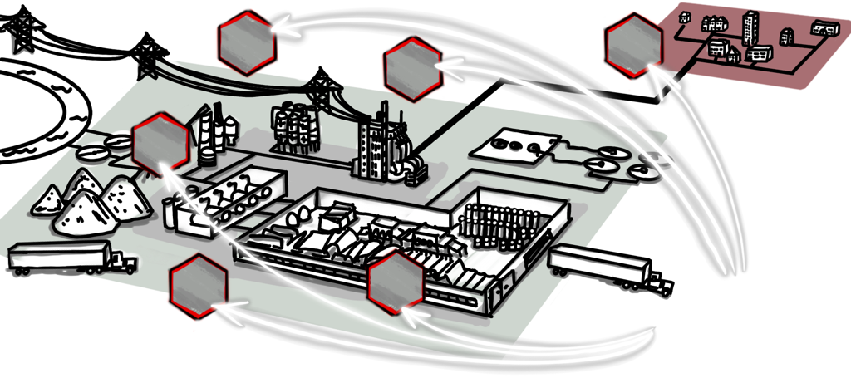
Was wir tun
Als VOIGT+ WIPP Engineers verbessern wir bestehende Anlagen unserer Kunden aus dem Bereich Energiewirtschaft und aus der energieintensiven Industrie, optimieren industrielle Produktions-prozesse, oder unterstützen unsere Kunden bei Investitionsprojekten im Umstieg auf treibhausgasfreie Wärmequellen („from coal to biomass“)
Wir fokussieren in der Verfahrenstechnik fundierte Kompetenz in Feuerungstechnologien (Rost, Wirbelschicht), Brennstoff-flexibilisierung, Abwärmenutzung, Rauchgasreinigung, Trocknungs-technologien oder auch Strömungsoptimierungen. Wir wenden folgend dem Überbegriff Advanced Process Control (APC) innovative Regeltechnologien an, die Verfahren der präventiven Regelung inkludieren und moderne Werkzeuge der Digitalisierung und des Machine Learnings nutzen.
Unser verfahrens- und regelungstechnisches Know-how verbinden wir auch in Produkten, die der Anforderung nach maßgeschneiderter Optimierung im Brownfield sowie dem Wunsch nach stabiler, erprobter und standardisierter Lösung entsprechen. Außerdem bieten wir technische Beratung an, beispielsweise zu den Themen Vertragsmanagement und Vergaberichtlinien sowie zu Auftraggeber-Projektmanagement. Unser breites Leistungsspektrum wird durch ein passendes Serviceangebot ergänzt.
Tipp: Besuch‘ gerne unsere Website, um unser volles Leistungsspektrum zu sehen!

Slide 8
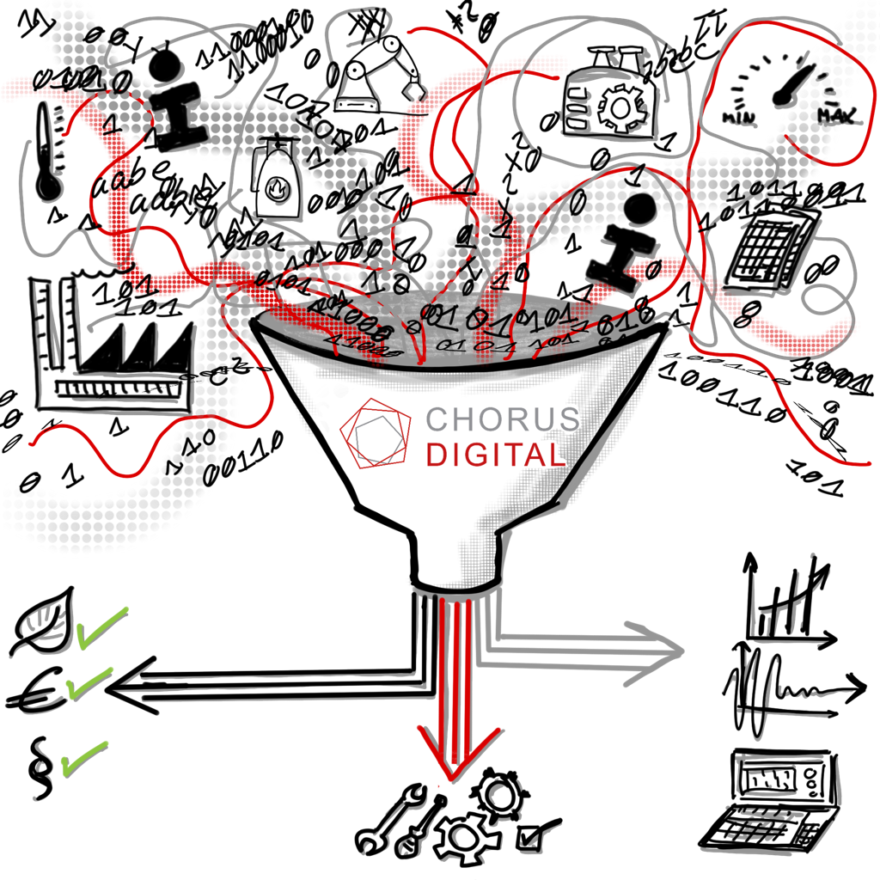
Was wir tun
Als CHORUS Digital begleiten wir unsere Kunden über die verschiedenen Phasen ihrer Digitalisierungsreise hinweg sowohl als Berater als auch als Umsetzer von vielfältigen Lösungen. Dabei spielen neben der inhaltlich fundierten Gestaltung der technisch-logischen Aspekte, die sowohl die IT- und Datenseite als auch die verfahrenstechnische und ablaufbezogene Seite des Wertstroms umfassen, auch die organisatorisch-kulturellen Managementaspekte eine gleichermaßen wichtige Rolle.
Wir gestalten mit unseren Kunden digitale Transformation als maßgeschneiderte Lösung und setzen gemeinsam und gesamthaft die verschiedenen Phasen der Digitalisierung ihres Unternehmens um. Wir knüpfen mit unserem Leistungsangebot genau an konkreten Problemstellungen an und tragen aktiv zur Lösung bei – mittels Weiterentwicklung und Optimierung der Wertschöpfung mit den Werkzeugen und Methoden der Digitalisierung und durch Einbringen unserer Kompetenz in die Entwicklung neuer Produkte, Services, Prozesse und Geschäftsmodelle.
Dieser Change verbindet ökonomische, technische und auch ökologische Zielsetzungen und schafft so mehrdimensionale Vorteile und Zukunftsfitness. In erforderliche Investitionsentscheidungen beziehen wir technisch-logische, wirtschaftliche und soziokulturelle Aspekte passend mit ein.

Slide 9
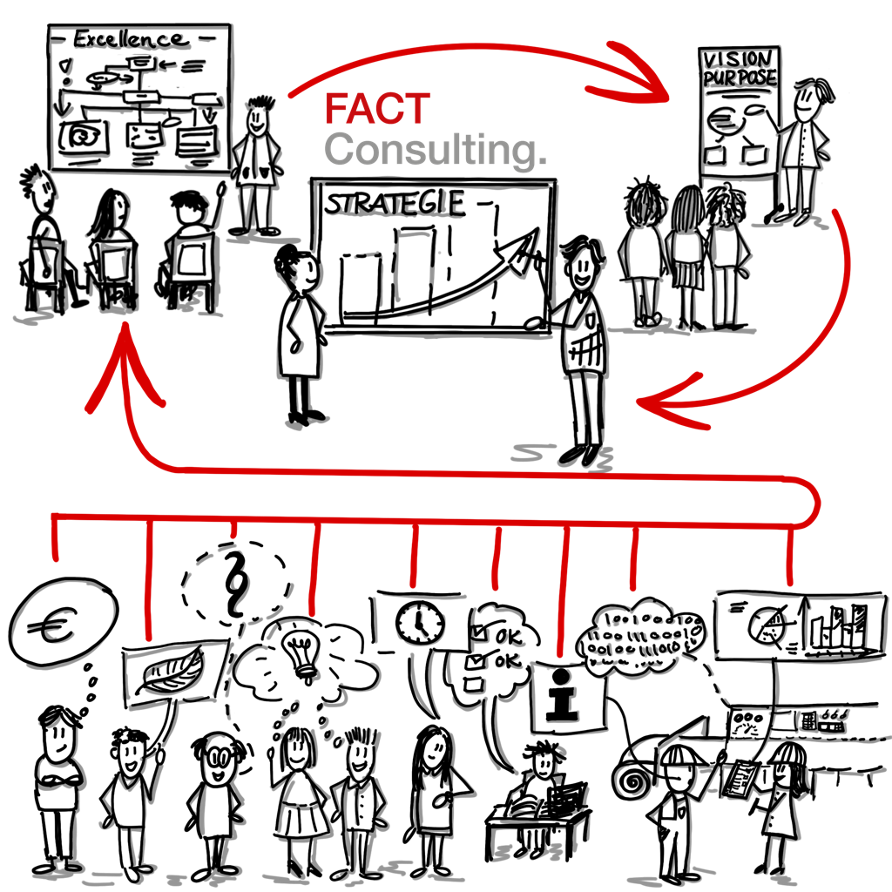
Was wir tun
Als FACT Consulting erbringen wir maßgeschneiderte Beratungs-leistung in unterschiedlichen Branchen in Zentraleuropa.
Im Rahmen der Strategiearbeit entwickeln wir gemeinsam mit unseren Kunden die Strategie für ihr Unternehmen, begleiten auf Wunsch über Strategie-Projekte die Umsetzung dazu und gestalten jährliche Strategie-Reviews.
In Excellence Programmen steigern wir die Effektivität und Effizienz der eingesetzten Mittel, bearbeiten die Weiterentwicklung der Kultur und Organisation und gestalten aktiv die Wertschöpfung unserer Kunden.
Wir gestalten Leitbilder, Führungsgrundsätze, Zielkultur, Vision und Strategie, begleiten Kulturanalysen, entwickeln Führungssysteme und unterstützen nachhaltige Führungskräfte-Entwicklung. Dabei setzen wir auch gemeinsame Arbeit an Sinn & Zweck (Purpose) um.
Des Weiteren beraten wir hinsichtlich der Erfordernisse des European Green Deals sowie der EU-Taxonomie, schaffen Konzepte, die die technologische, wirtschaftliche und ökologische Perspektive in Einklang bringen und gestalten nachhaltig erfolgreiche Geschäftsmodelle unter Einbeziehung der lebenszyklusbezogenen Auswirkungen.

Slide 10
Unser Beitrag zur Nachhaltigkeit
Mit unserer Arbeit leisten wir einen substanziellen Beitrag zur Nachhaltigkeit und zur Erreichung unserer Klimaziele. Durch die Optimierung von Verbrennungsprozessen und von industriellen Produktionsprozessen können wir den Bedarf an nachwachsenden Rohstoffen sowie an fossilen Energieträgern wie Öl und Gas signifikant reduzieren.
Die Anlagen unserer Kunden überzeugen außerdem durch eine gesteigerte Energieeffizienz und einen besseren Wirkungsgrad dank optimaler Prozess-führung. In Summe führt das zu einer starken Reduktion der Emissionen (CO₂, NO_{x}, …) und damit einer niedrigeren Belastung der Umwelt sowie durch die Einsparung fossiler Brennstoffe zu einer Steigerung der Energieversorgungssicherheit.
Außerdem beraten wir Kunden in der nachhaltigen Ausgestaltung ihrer Strategie, Prozesse und Managementsysteme sowie in der Umsetzung der EU-Taxonomie-Verordnung. Damit tragen wir zum European Green Deal bei und schaffen Taxonomie-konformes Investitionspotenzial. Durch unsere Lösung zur Analyse von Big Data und der passenden Nachhaltigkeitsberichterstattung haben wir die Möglichkeit, verschiedenste Potenziale zu erkennen und Transparenz zu schaffen.
Die Arbeit bei uns ist auch deine Chance, durch deine berufliche Tätigkeit einen großen Beitrag zur nachhaltigen Entwicklung unserer Gesellschaft zu leisten.

Slide 11
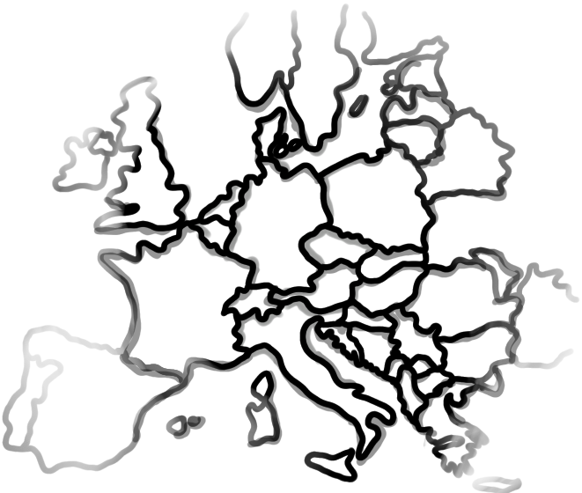
Warum wir?
Praxis
Du arbeitest bei uns ob studienbegleitend oder im Vollzeit-Engagement stets als vollwertiges Teammitglied direkt an Kundenprojekten mit und leistest damit einen wertvollen Beitrag zu einer erfolgreichen Umsetzung. Je nach Engagement und Interesse beinhaltet das auch Besuche bei Kunden und Arbeit an deren Anlagen – vom Biomasse(heiz)kessel eines Fernwärmewerks bis hin zum Großkessel der produzierenden Industrie. Du kannst damit das in deinem Studium erworbene tendenziell theoretische Wissen bei uns praktisch und kundenorientiert anwenden und erweitern sowie direkt deinen Beitrag zur Optimierung der Kundenanlage erkennen.
Nachhaltigkeit
Unsere Arbeit trägt auf unterschiedlichen Ebenen zu den Zielen des Europäischen Green Deal sowie zur EU-Taxonomie und damit einer nachhaltigeren Welt von morgen bei. Das ist auch deine Chance, durch deine berufliche Tätigkeit einen substanziellen Beitrag zur Energiesicherheit und Nachhaltigkeit zu leisten und Teil unserer zukunftsorientierten und zukunftsfitten Organisation zu werden.
Ausgewählte Projekte in Zentraleuropa

Slide 12
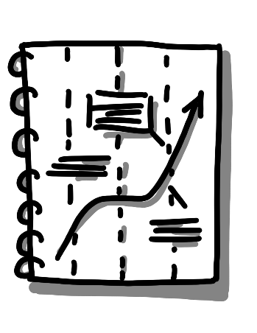
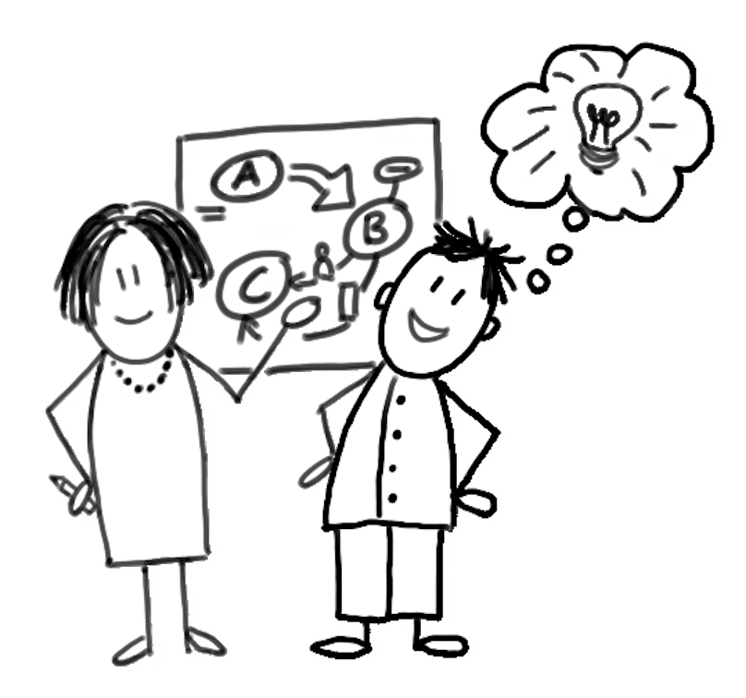
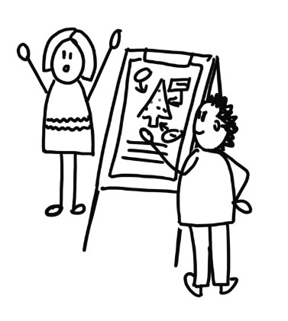
Warum wir?
Kompetenz
Wir zeichnen uns durch Expertise in den Bereichen Management Consulting, Anlagenoptimierung und Digitalisierung aus und denken diese Bereiche nicht isoliert sondern als Gesamtkunstwerk in unseren Projekten. Du entwickelst bei uns die Fähigkeit, die über deine Kernkompetenz hinausgehenden Bereiche mitzudenken und in deiner Arbeit zu berücksichtigen. Außerdem kannst du je nach individuellen Stärken und Präferenzen den Fokus deiner Arbeit legen und profitierst von Aus- und Weiterbildungsmaßnahmen.
Kooperationen & Innovation
Wir pflegen Kooperationen mit Universitäten und haben einen starken Fokus auf Forschung, Entwicklung und Innovation sowohl bei internen als auch bei externen Forschungsprojekten, die wir in unserem außeruniversitären Forschungsinstitut VOIGT+WIPP Industrial Research umsetzen. Einerseits profitierst du von der Möglichkeit, mit unserer Unterstützung eine praxisnahe Bachelor- oder Masterarbeit passend zu deiner Arbeit bei uns zu verfassen. Andererseits kannst du an interdisziplinärer Innovation am Puls der Zeit mitarbeiten.

Slide 13
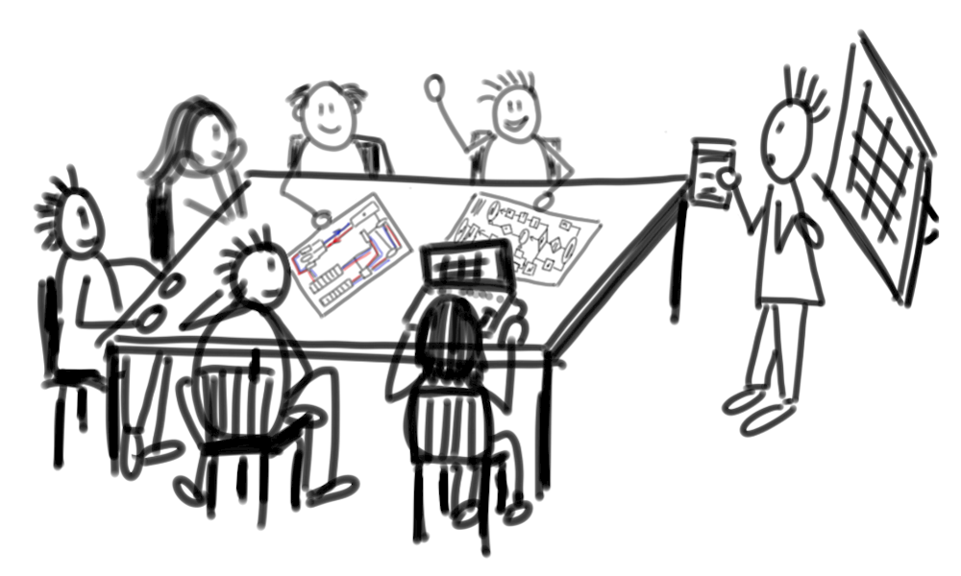
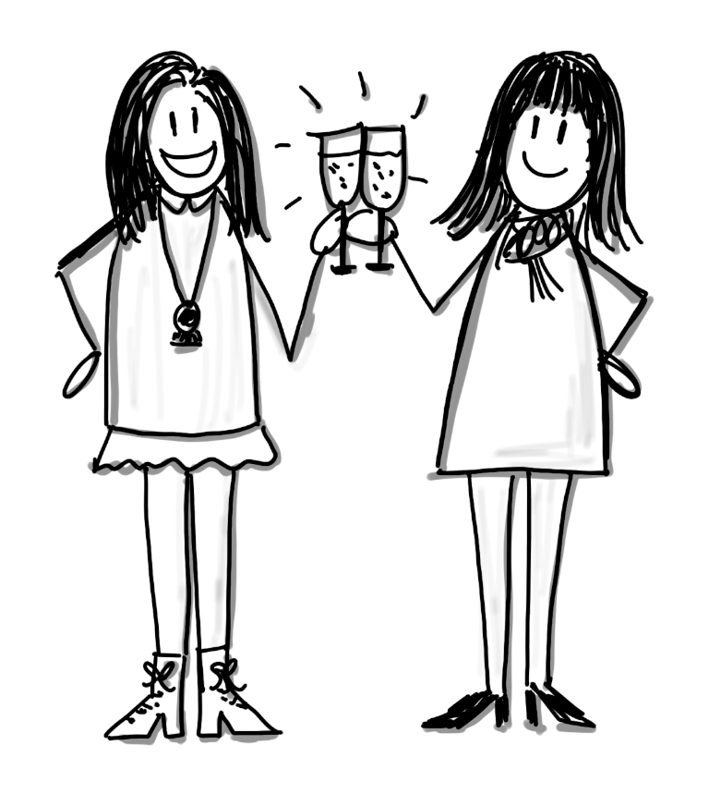
Warum wir?
Corporate Culture
Wir als CONENGA Group zeichnen uns durch ein diverses Team aus: Wir sind mehr als 30 Kolleg*innen unterschiedlichen Alters und verschiedenster Herkunft, von Berufseinsteiger*innen bis zu erfahrenen Techniker*innen, mit unterschiedlichstem Background von Verfahrens- und Regelungstechnik, über IT bis hin zur Strategieberatung und Unternehmensführung. Diese gelebte Diversität und Interdisziplinarität ermöglicht es dir, von und mit Personen mit unterschiedlichsten Ausbildungen und Erfahrungen zu lernen.
Wir sind ein humorvolles, dynamisches Kollektiv, das „Du“ ist für uns selbstverständlich und unser kollegiales Umfeld ist von vielen auch außerhalb des Arbeitsalltags gelebten Freundschaften geprägt. Wir sind mit Leidenschaft bei der Arbeit und zeichnen uns durch unseren ausgeprägten Qualitätsanspruch aus, feiern unsere Erfolge und nutzen diese als Motivation, um weiter über uns hinauszuwachsen.
Um dir einen möglichst guten Einstieg in unser Arbeiten und unsere Kultur zu ermöglichen, stellen wir dir ein erfahrenes Teammitglied zur Seite, dass dich sowohl fachlich als auch persönlich unterstützt. In Summe ergibt das für dich die perfekte Mischung, um an den Herausforderungen unserer Arbeit zu wachsen und dabei große Freude gemeinsam mit deinen Kolleg*innen zu haben.

Slide 14
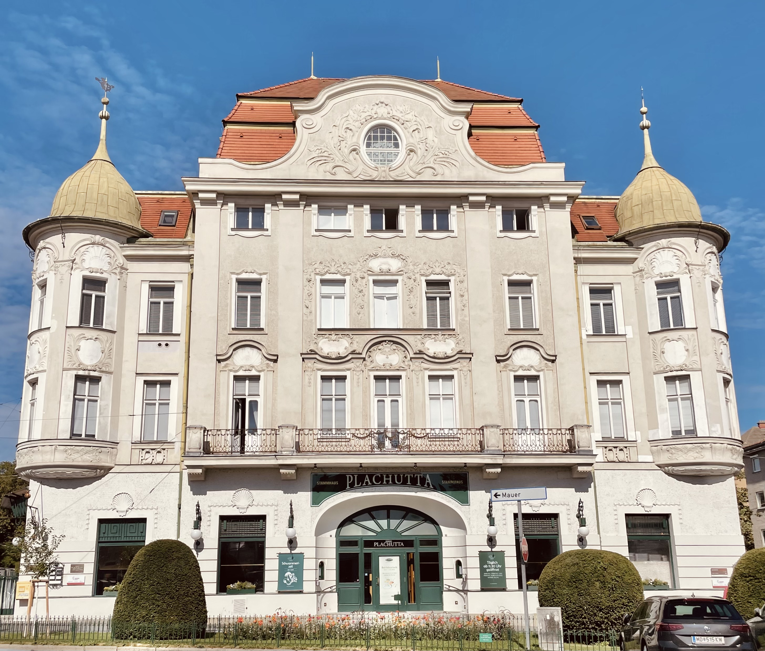
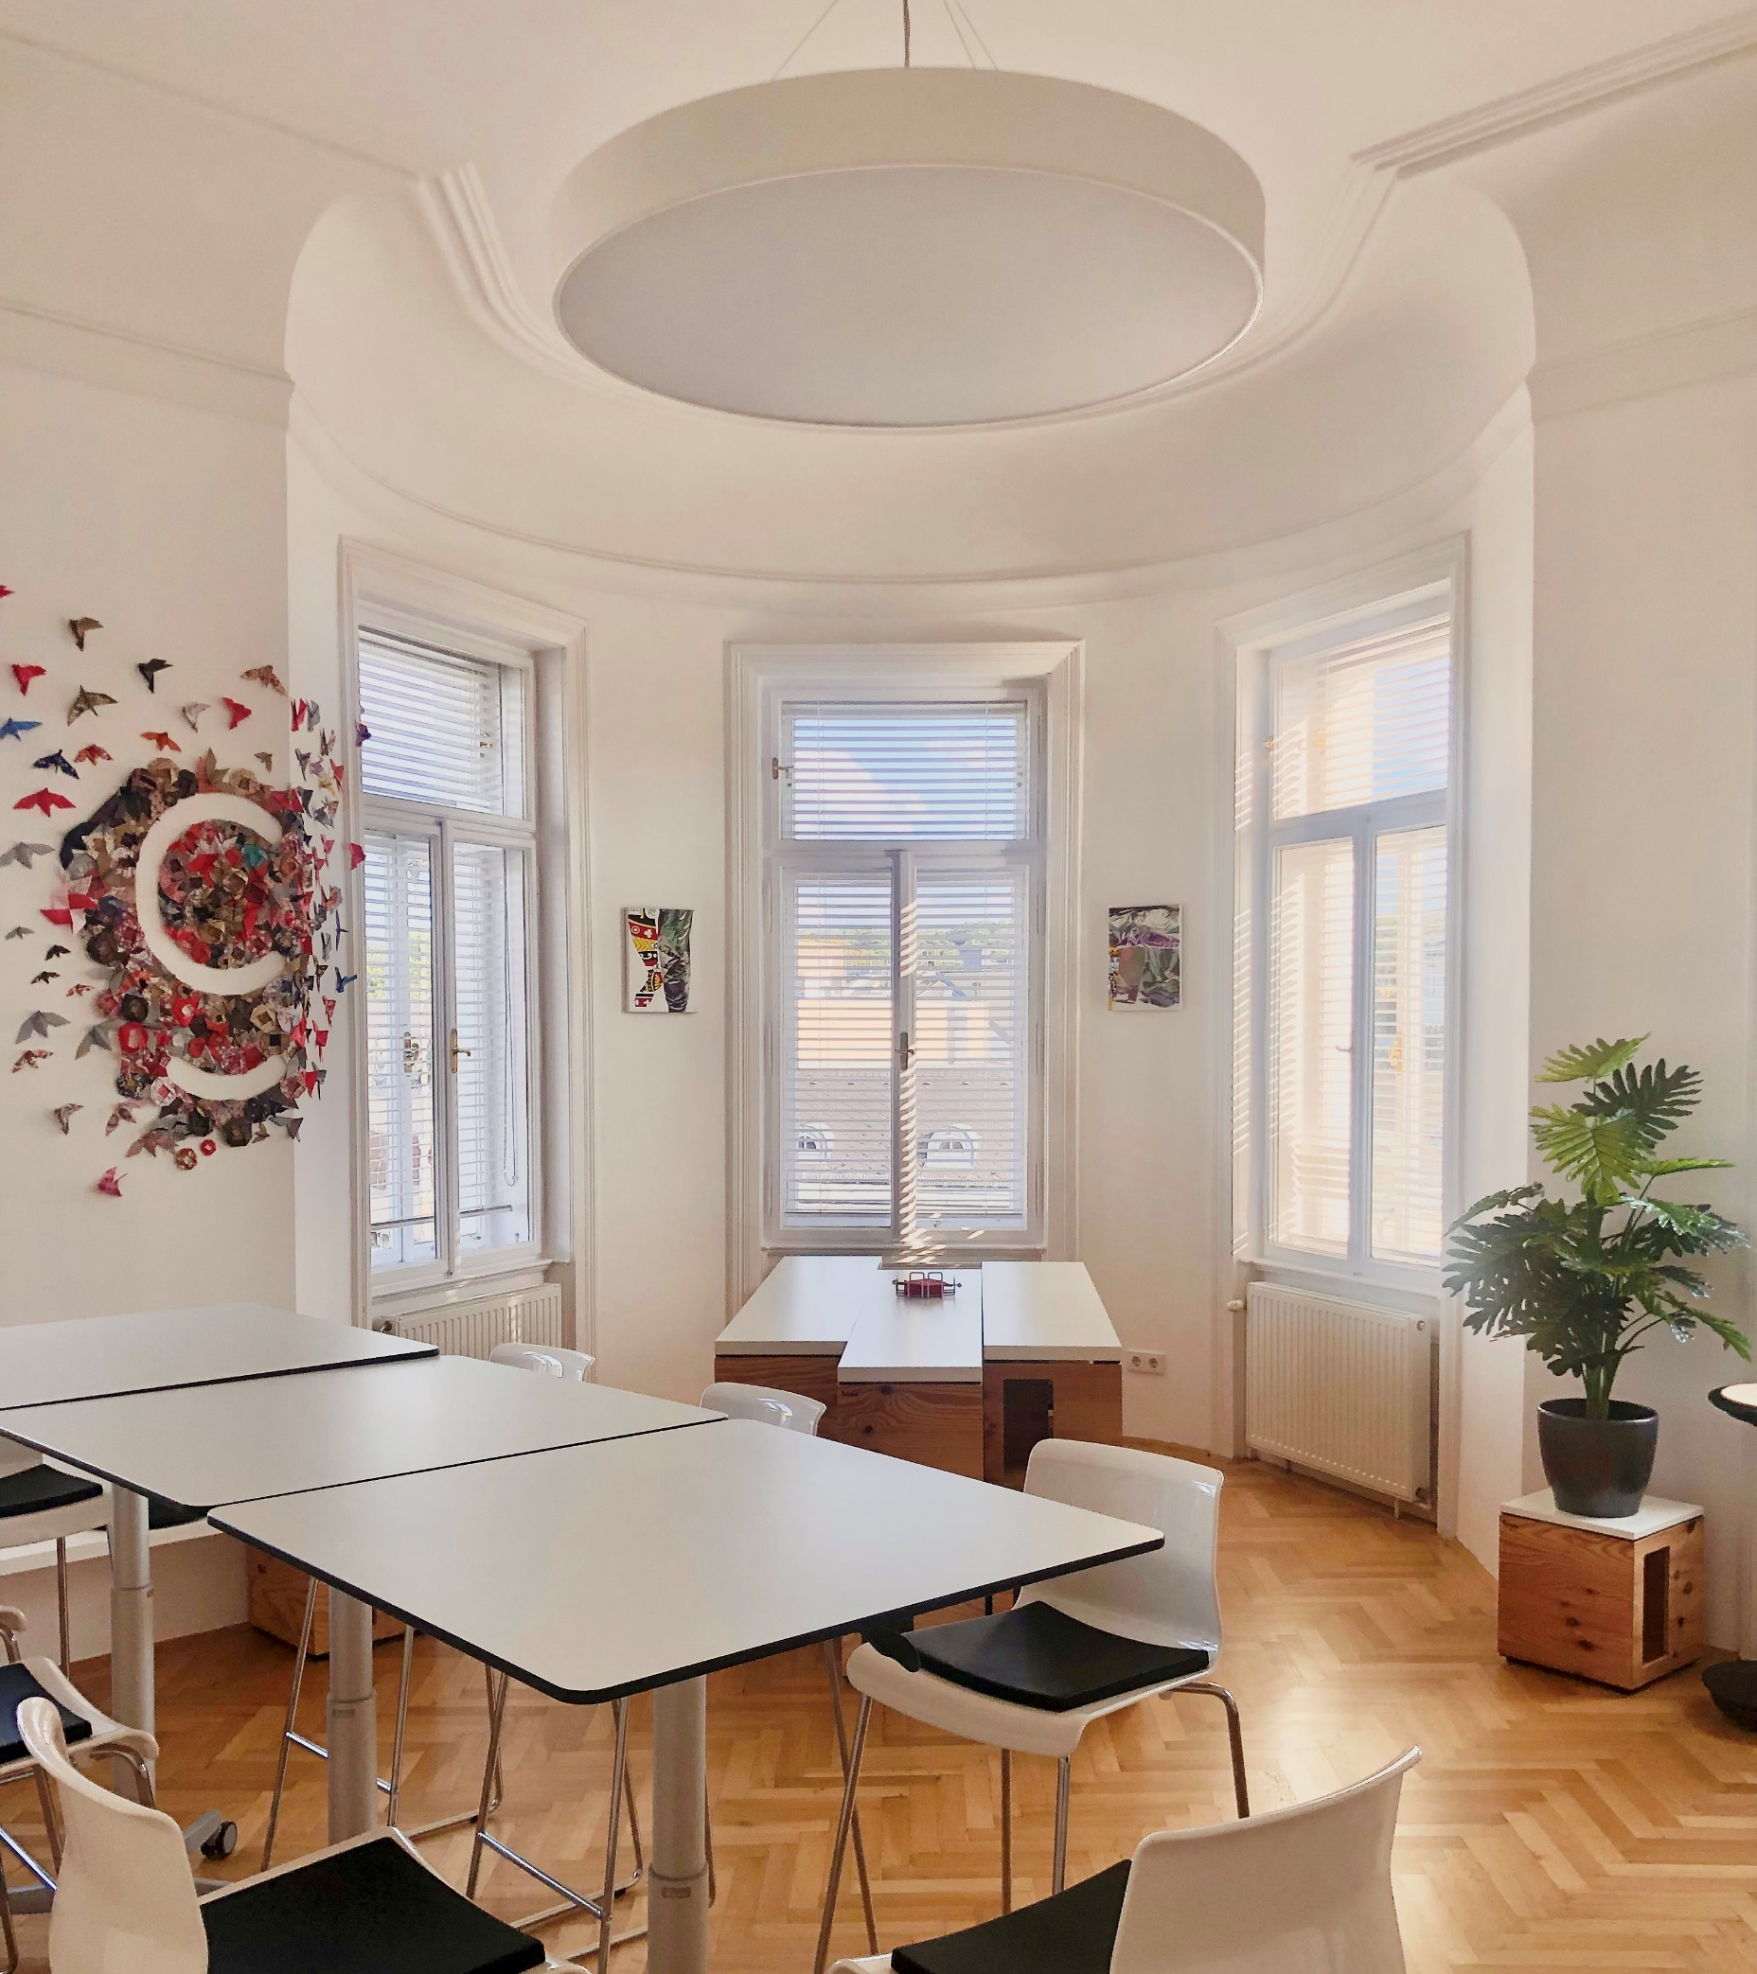
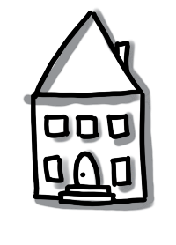
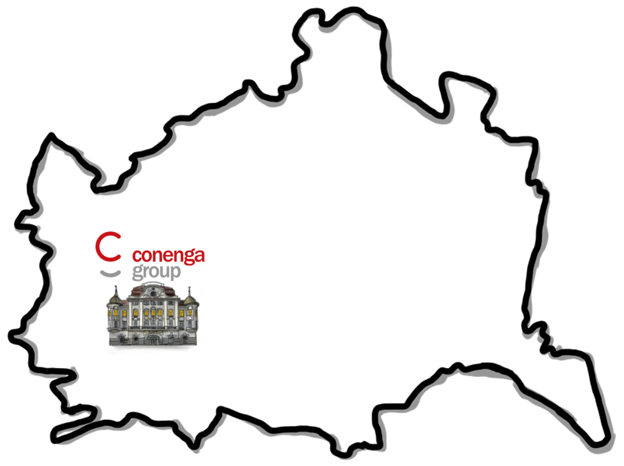
Warum wir?
Flexibilität
Das flexible Anpassen deiner konkreten Arbeitszeitverteilung an fixe Lehrveranstaltungszeiten oder Prüfungstermine ist leicht möglich und insbesondere bei unseren studentischen Mitarbeiter*innen gelebte Praxis. In Abhängigkeit von deiner zeitlichen Verfügbarkeit, deinen persönlichen Interessen sowie deinem aktiven Engagement wird deine Arbeit bei uns vorranging in unserem Büro ergänzt um Kundenbesuche und Homeoffice stattfinden.
Standort
Unser Büro liegt im wunderschönen 13. Wiener Gemeindebezirk über dem Plachutta Stammhaus Hietzing. Auf unserer großzügig ausgestatteten Etage findet sich ausreichend Raum für komplexe Projektarbeit in Eigenverantwortung oder im Team genauso wie für gelebte Kreativität und ein schönes Miteinander. Wir sind sowohl über öffentliche Verkehrsmittel (u.a. U4, 10, 60) als auch mit dem Fahrrad oder Motorrad und PKW bestens erreichbar.

Slide 15
Bewerbungsprozess & Kontakt
1.
2.
3.
Du informierst dich über uns auf unseren Websites und schickst uns deine aussagekräftigen Bewerbungsunterlagen an hr@conengagroup.com. Dabei freuen wir uns von dir zu hören, welche thematischen Schwerpunkte für dich von großem Interesse sind.
Wir melden uns nach der Durchsicht deiner Unterlagen zeitnah bei dir. Wenn uns deine Bewerbung überzeugt und wir eine fachliche und ressourcenmäßige Übereinstimmung feststellen, vereinbaren wir einen Termin für ein Bewerbungs-gespräch mit dir.
Im Bewerbungsgespräch stecken wir ab, welche inhaltlichen Schwerpunkte dich interessieren und gehen auf die mittel- bis langfristige Perspektive ein. Außerdem möchten wir dich als Persönlichkeit besser kennenlernen, um einen Fit mit unserer Kultur und unserem Team sicherzustellen. Nach dem Gespräch informieren wir dich zeitnah, ob wir an einer Zusammenarbeit interessiert sind.
www.conengagroup.com
www.voigt-wipp.com
www.fact-consulting.com
www.chorus-digital.com
hr@conengagroup.com
+43 1 395 07 97 – 0
Auhofstraße 1/10, 1130 Wien

Slide 16
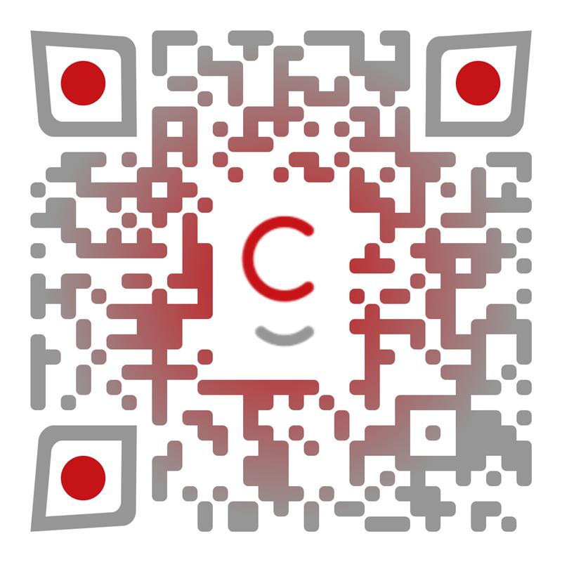
Impressum & Disclaimer
Impressum
CONENGA Group GmbH
Auhofstraße 1/10
1130 Wien
Tel: +43 1 395 07 97 – 0
E-Mail: office@conengagroup.com
Internet: www.conengagroup.com
Firmensitz: Wien
Firmenbuch: FN 395644 f, HG Wien
Disclaimer
Diese Publikation ist als allgemeine, unverbindliche Information gedacht. Obwohl sie mit größter Sorgfalt erstellt wurde, kann nicht für die sachliche Richtigkeit, Vollständigkeit und/oder Aktualität der angeführten Informationen garantiert werden. Die Verwendung dieser Publikation liegt damit in der Verantwortung des Lesers/der Leserin. Jegliche Haftung seitens der CONENGA Group GmbH und/oder der Tochterunternehmen wird ausgeschlossen.
Inhalt und Gestaltung gegenständlicher Publikation unterliegen dem Urheberschutz. Vor jeglicher Vervielfältigung bzw. Verwendung von Inhalten dieser Publikation muss die schriftliche Zustimmung von CONENGA Group GmbH eingeholt werden.
Stand: September 2022

